Slide 1

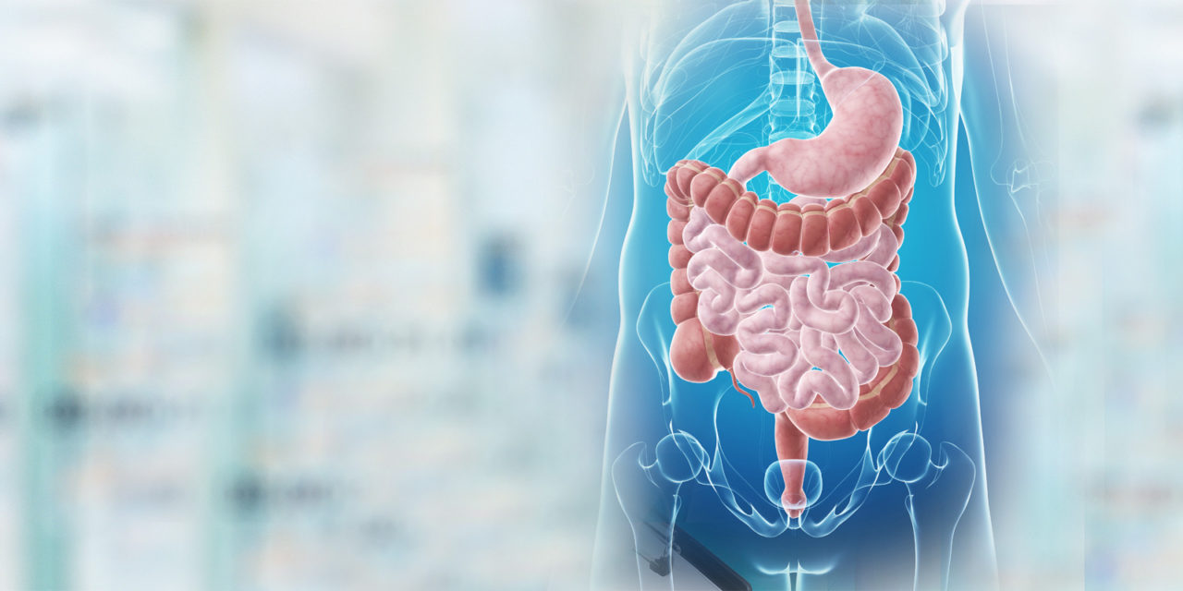
Пищеварительная система человека

Slide 2
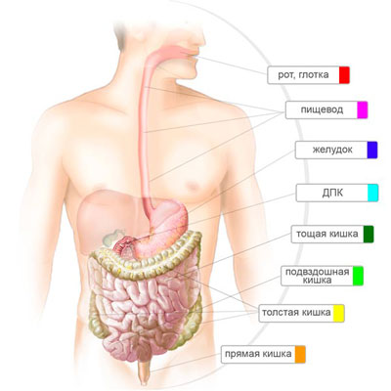
К пищеварительной системе относятся органы, осуществляющие механическую и химическую обработку пищевых продуктов, всасывание питательных веществ и воды в кровь или лимфу, формирование и удаление непереваренных остатков пищи.
Пища вначале попадает в ротовую полость, где в процессе пережевывания она не только измельчается, но и перемешивается со слюной, превращается в пищевой комок. Это перемешивание в ротовой полости осуществляется при помощи языка и мышц щек.

Slide 3
Слизистая оболочка ротовой полости содержит чувствительные нервные окончания – рецепторы, с помощью которых воспринимает вкус, температура, консистенция и другие качества пищи. Возбуждение от рецепторов передается в центры продолговатого мозга. В результате чего начинают включаться последовательно в работу слюнные, желудочные и поджелудочная железы, затем происходит глотание пищевого комка через пищевод в желудок.

Slide 4
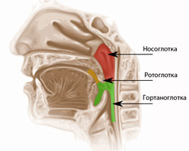
Глотка
Глотка - воронкообразный канал, выстланный слизистой оболочкой. Верхняя стенка глотки сращена с основанием черепа, на границе между VI и VII шейными позвонками глотка, сужаясь, переходит в пищевод . Из полости рта через глотку в пищевод поступает пища. Кроме того, через нее проходит воздух, поступая из полости носа и изо рта в гортань. В глотке происходит перекрест пищеварительного и дыхательного путей.

Slide 5
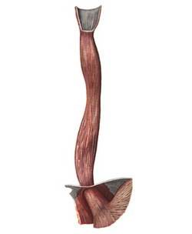
Пищевод
Пищевод – цилиндрическая мышечная трубка, расположенная между глоткой и желудком длиной 22-30 см. В верхней части пищевода имеется верхний пищеводный сфинктер, в нижней - нижний пищеводный сфинктер, которые играют роль клапанов, обеспечивающих прохождение пищи по пищеварительному тракту только в одном направлении и препятствующих попаданию содержимого желудка в пищевод, глотку, ротовую полость. Пищевод выстлан слизистой оболочкой, в подслизистой основе его находятся многочисленные собственные железы, секрет которых увлажняет пищу во время ее прохождения по пищеводу в желудок. Продвижение пищевого комка по пищеводу происходит за счет волнообразных сокращений его стенки – сокращение отдельных участков чередуется с их расслаблением.

Slide 6
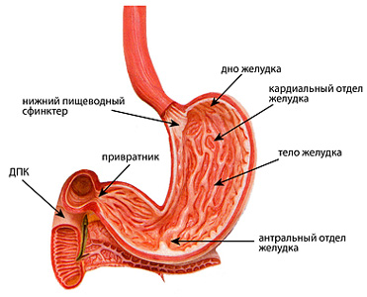
Желудок
Желудок - это мешкообразное расширение пищеварительного тракта, растяжимый орган, который располагается между пищеводом и двенадцатиперстной кишкой. С пищеводом он соединяется через кардиальное отверстие, а с двенадцатиперстной кишкой - через отверстие привратника. Желудок изнутри покрыт слизистой оболочкой, в которой содержатся железы, вырабатывающие слизь, ферменты и соляную кислоту. Желудок является резервуаром для поглощенной пищи, которая в нем перемешивается и частично переваривается под влиянием желудочного сока.

Slide 7
Желудок
Желудочный сок вырабатывается желудочными железами, расположенными в слизистой оболочке желудка. Он содержит соляную кислоту и фермент пепсин. Эти вещества принимают участие в химической обработке поступающей в желудок пищи в процессе переваривания. Здесь под влиянием желудочного сока расщепляются белки. Благодаря этим процессам пища превращается в частично переваренную полужидкую массу (химус), которая затем поступает в двенадцатиперстную кишку. Перемешивание химуса с желудочным соком и последующее его выталкивание в тонкую кишку осуществляется путем сокращения мышц стенок желудка.

Slide 8
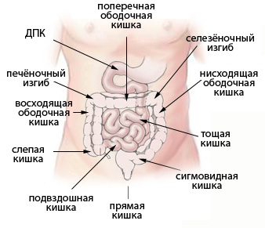
Тонкая кишка
Тонкая кишка занимает большую часть брюшной полости и располагается там в виде петель. Длина ее доходит до 4,5 м. Площадь внутренней поверхности тонкой кишки увеличивается за счет наличия на ней большого количества напоминающих пальцы выростов, которые называются ворсинками. Тонкая кишка содержит много желез, выделяющих кишечный сок. Здесь происходит основное переваривание пищи и всасывание питательных веществ в лимфу и кровь. Перемещение химуса в тонкой кишке происходит благодаря продольным и поперечным сокращениям мышц ее стенки. Тонкая кишка, в свою очередь, делится на двенадцатиперстную, тощую и подвздошную кишки.

Slide 9
Двенадцатиперстная кишка
Двенадцатиперстная кишка - первый из трех отделов тонкой кишки. Начинается от привратника желудка и доходит до тощей кишки. В двенадцатиперстную кишку поступает желчь из желчного пузыря (через общий желчный проток) и сок поджелудочной железы из поджелудочной железы. В стенках двенадцатиперстной кишки находится большое количество желез, которые секретируют богатый слизью щелочной секрет, защищающий двенадцатиперстную кишку от воздействия кислого химуса, попадающего в нее из желудка.

Slide 10
Двенадцатиперстная кишка
Двенадцатиперстная кишка - первый из трех отделов тонкой кишки. Начинается от привратника желудка и доходит до тощей кишки. В двенадцатиперстную кишку поступает желчь из желчного пузыря (через общий желчный проток) и сок поджелудочной железы из поджелудочной железы. В стенках двенадцатиперстной кишки находится большое количество желез, которые секретируют богатый слизью щелочной секрет, защищающий двенадцатиперстную кишку от воздействия кислого химуса, попадающего в нее из желудка.

Slide 11
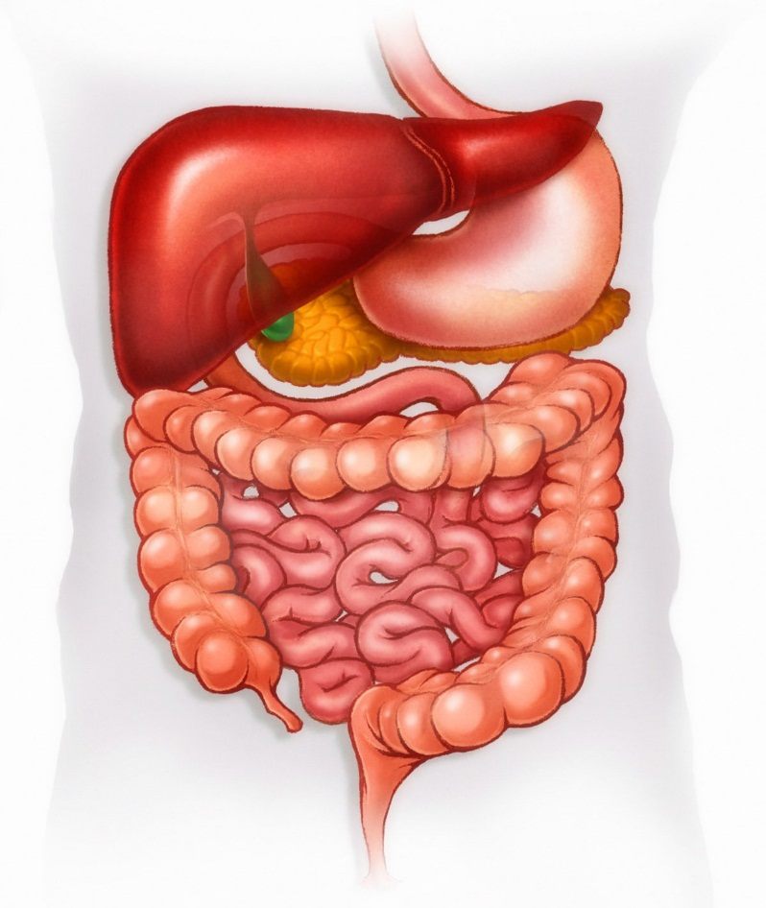

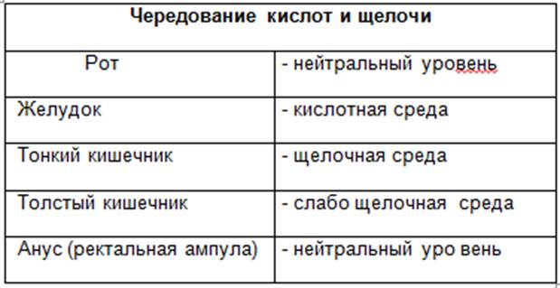
Среда ЖКТ

Slide 12
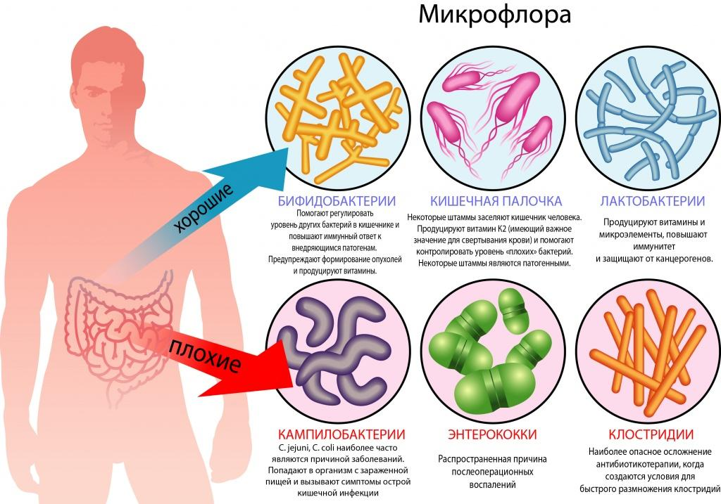

Slide 13
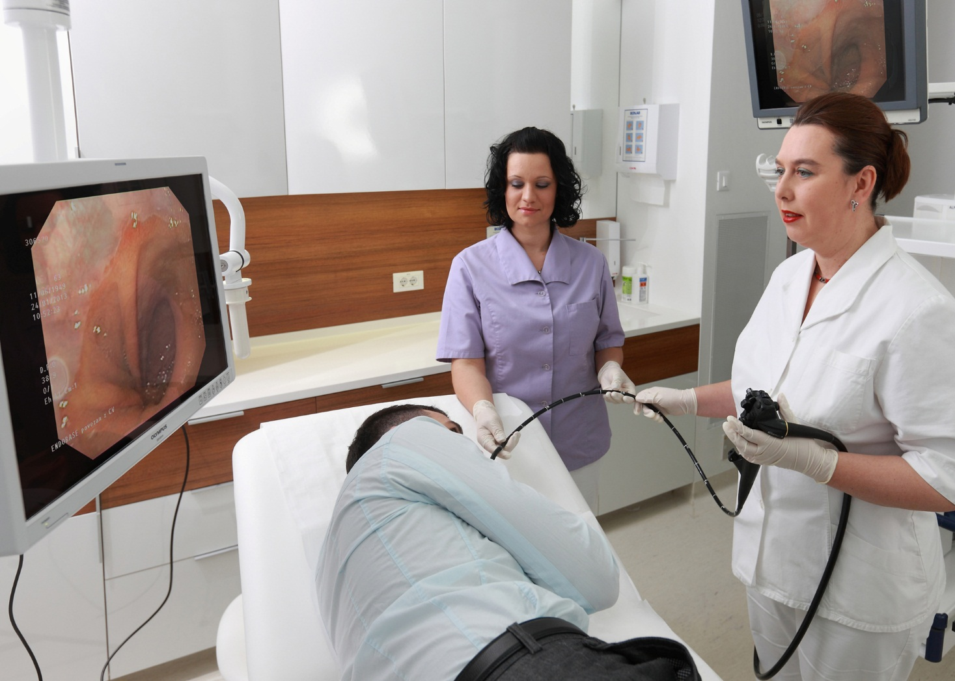
Гастроскопия желудка

Slide 14
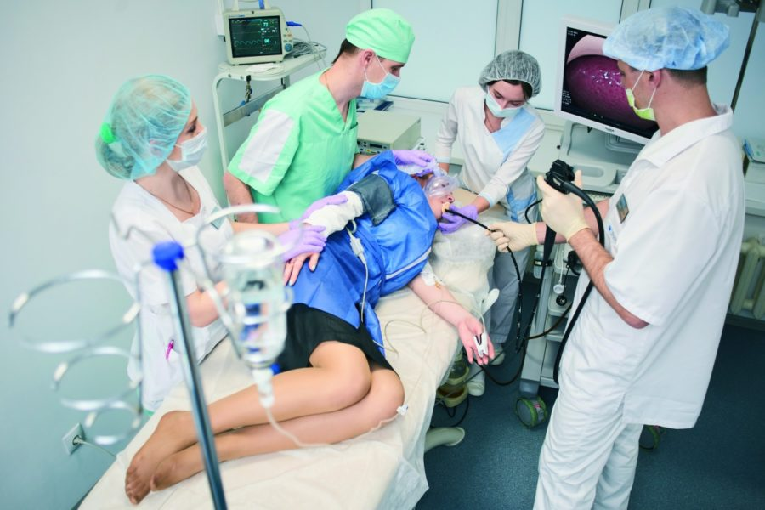
Гастроскопия с седацией (во сне)

Slide 15
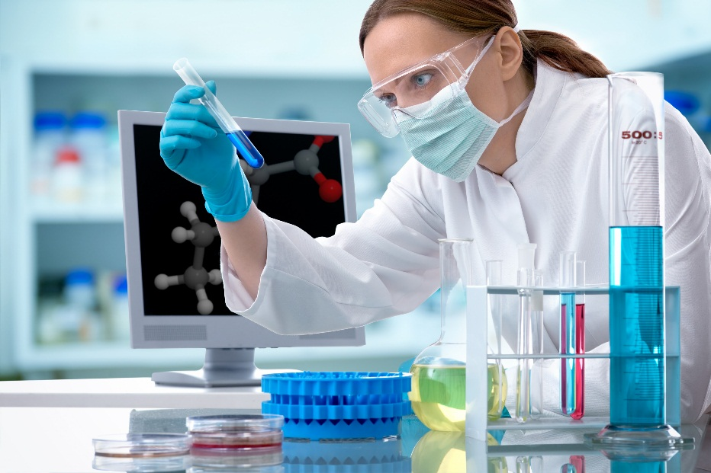
Лабораторная диагностика состояния желудочно-кишечного тракта
Пепсиноген I
Пепсиноген II
Гастрин-17 базальный (натощак)
Гастрин-17 стимулированный
H. pylori IgG - Ед
Данная лабораторная диагностика позволит выявить наличие Helicobacter pylori—ассоциированного гастрита, определить локализацию патологического процесса в желудке (антральный отдел, тело желудка) и оценить характер изменений (является ли гастрит атрофическим).

Slide 16
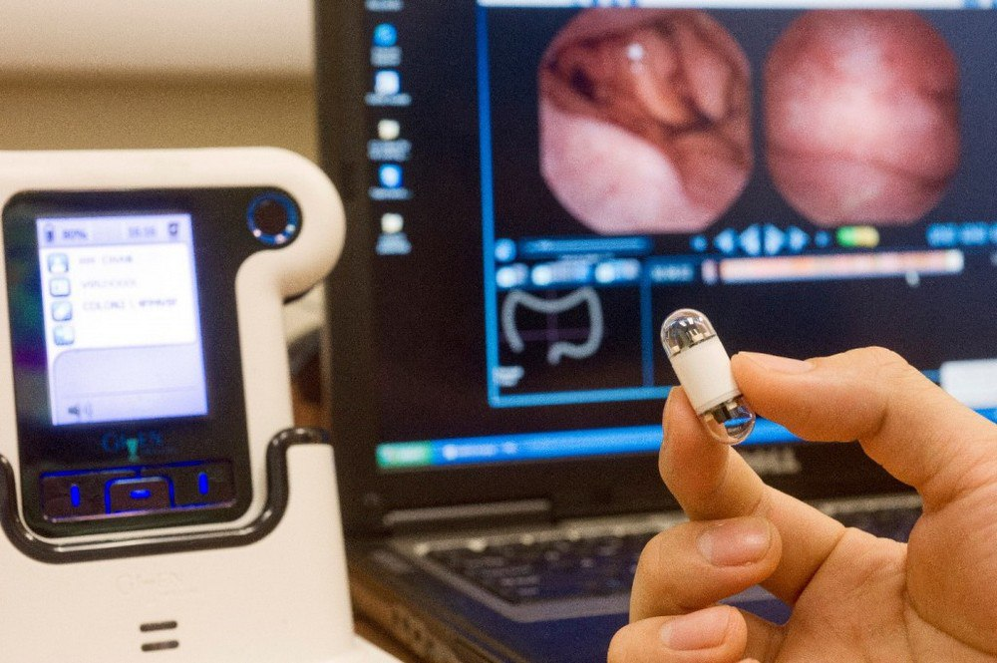
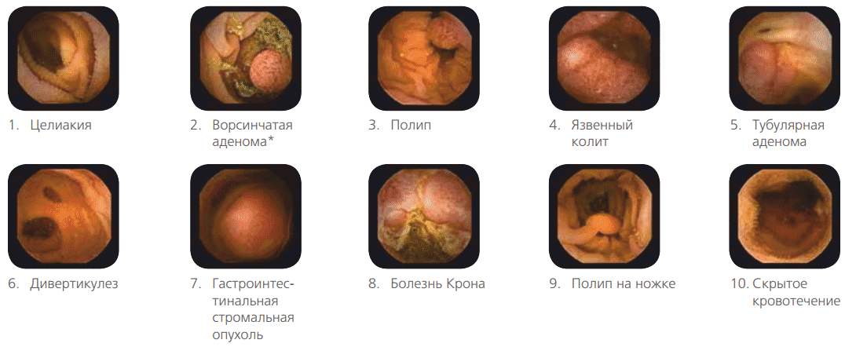

Капсульная гастроскопия

Slide 17
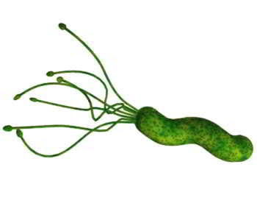
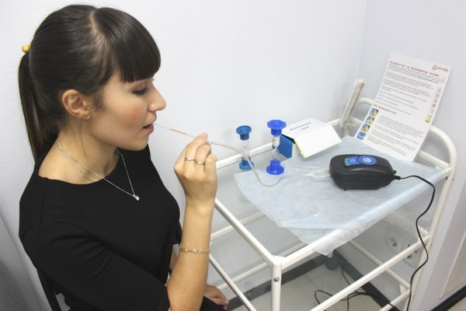
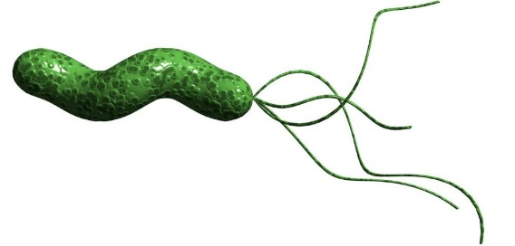
Дыхательный тест на хеликобактер пилори

Slide 18

Экспресс тест для иммунохроматографического быстрого выявления антител к Helicobacter Pylori (H.pylori) в цельной крови в домашних условиях. Профессиональных навыков и дополнительного оборудования не требуется.

